Slide 1


LIFE SIP WetEST: Enabling collaborative efforts for systemic change in Estonian river basin management
[Ühiste jõupingutuste võimestamine süsteemse muutuse toetamiseks (Lääne-Eesti vesikonna) veemajanduskava elluviimisel]

Slide 2

Task 1.2, KIK (KliM, kõik partnerid): lepingute ja -finantsjuhtimine
KIK – finantsjuhtimine, finantsaruanded, finantsauditid
KliM – Grandi juht, amendmentid
KIK – projekti dokumentatsiooni haldus
Partnerid – esitavad kvartaalse finantsaruande, tegevusaruande ja deliverabled (täpne kord seatakse käsiraamatus)
Deliverable, KIK: Yearly reports on cumulative expenditures,
M12, M24, M36, M48, M60, M72, M84, M96, M108
FINANTSAUDITID – KIK korraldab. Kohuslased on partnerid, kelle toetuse osa on suurem kui 500 000 eurot.
  Partneril on kohustus esitada dokumendid audiitorile

Slide 3
Raha liikumine projektis
LIFE kannab raha KLIM kontole
Ettemaksu ei saa: KLIM; KAUR, KeA, KEMIT, PTA, METK
Riigiasutused taotlevad kogusummas sildfinantseeringut (eelarveliigile 40) ning kui esitavad aruande, siis näitavad proportsiooni 60%/40% ja KLIM katab neile 60% välisvahenditest ja 40% CO2-st.
Ettemaksu saavad: KIK, EKUK, TalTech, UT, TLU, EMU, BEF, EPKK, LHK, KÕK, ERR
Ettemaksu saadakse 1 aasta kulude ulatuses
Jooksva aasta eelarve üle/alatäitmine ei ole problemaatiline s.t. saab juurde ja ülejääk kantakse järgmisesse perioodi edasi

Slide 4
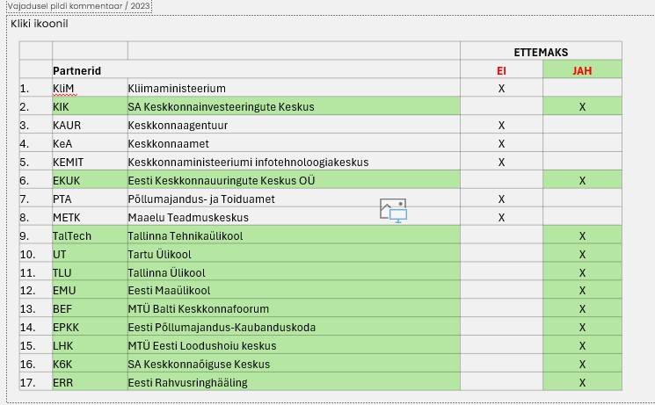
Ettemaks

Slide 5
Omaosalus
LIFE omaosalus on 60% toetus ja 40% omafinantseering
Riigiasutuste (kes on EM slaidil EI nimekirjas) OF tuleb KLIM CO2 vahenditest
Teiste OF jaguneb järgmiselt:
  Kogumaksumus 100€
  LIFE 60% à60€
    OF 40% à40€
    OF CO2 vahenditest 30% ehk 30€
    OF asutuse omavahenditest 10% ehk 10€

Slide 6
Millal raha laekub
Abikõlblikkuse periood algab 01.01.2025
I kvartali jooksul sõlmitakse lepingud
Raha ülekanded peale lepingu sõlmimist ja SFOSi seadistamist
OLULINE! Teil võiks olla võimekus katta oma rahast I kvartali kulud!

Slide 7
Projekti rahalise seisu ülevaade SFOSis
Kogu asjaajamine hakkab toimuma SFOSis
KIK sisestab SFOSi kõik eelarve read s.t. LIFE, CO2 ja OF
SFOSi kaudu esitatakse maksetaotlused, KIK vaatab läbi ja suunab maksmisele või muutmisele
KLIM teeb vastavalt KIKi taotlusele raha ülekandeid
SFOSi kasutuse kohta tuleb eraldi seminar

Slide 8
Finantsaruandlus
Iga asutuse rmtp-ses eristatakse kõik projekti kulud
Peab saama teha rmtp väljavõtte kontode lõikes
I kvartalil ilmselt kõige esmased küsimused personalikulu kohta:
Töölepingu sõlmimine à projekti nimi, ametinimetus, töö kirjeldus ametijuhendis
Tööajatabel EI neil, kes on töölepinguga 100% projektis tööl
Tööajatabel esialgu JAH neil, kes pole 100%

Slide 9

Projekti aruandlus SFOSis

Slide 10
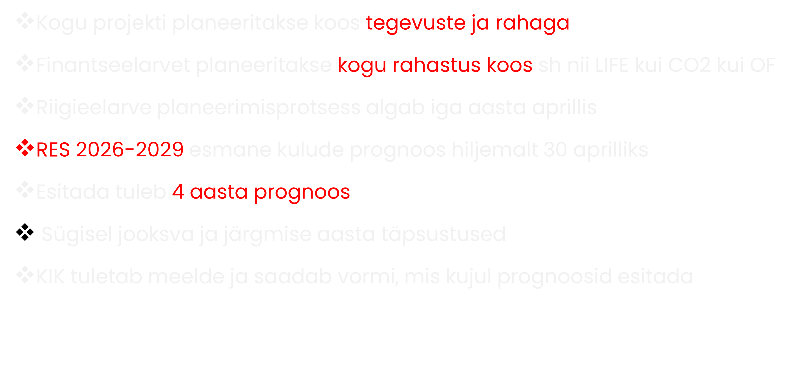
Eelarvete planeerimine

Slide 11
Mis kulud on abikõlblikud?
Mis on taotluses kirjas ja kokku lepitud rahastajaga
KLIM ja KIK vastavad AK-ga seotud küsmustele, püüavad anda parimat tõlgendust
AGA lõpliku AK ütleb põhirahastaja aruandluse faasis
Heal lapsel mitu nime à kaudsed kulud/ üldkulud/ overhead
Mida tohib, mida ei tohi, aruandlus
Selle kohta eraldi seminar ja tulevad üldised juhendmaterjalid
Kõige alus on Grant Agreement
Esimene koht, mida jälgida, on oma eelarve piires toimetamine

Slide 12
Task 1.3, KIK (kõik partnerid): Mõtestamine, hindamine ja õppimine ehk tehniline koordinatsioon (sensemaking, evaluation and learning)
Projekti sisene edenemise jälgimine, mis aitab õigeaegselt reageerida kõrvalekalletele (vääramatu jõud, ettenägematud asjaolud, potentsiaal täiendavateks jõupingutusteks):
  Ajakava ja tulemuste jälgimine - milestoned ja deliverabled valmivad tähtaegselt
  Kaasatuse seire – teadmine, et asjaomased sihtrühmad ning väljaspool konsortsiumi partnerid on panustanud õigetes ülesannetes
  Kõrvalekallete korral plaanid rajale tagasi saamiseks
  Projektisiseselt tulemuste levitamise jälgimine
Notes:
Edusammude ja saavutatud tulemuste üldinbe jälgimine seises projekti ajakavaga koordinaatori poolt.
TEHNILINE KOORDINATSIOON

